Slide 1
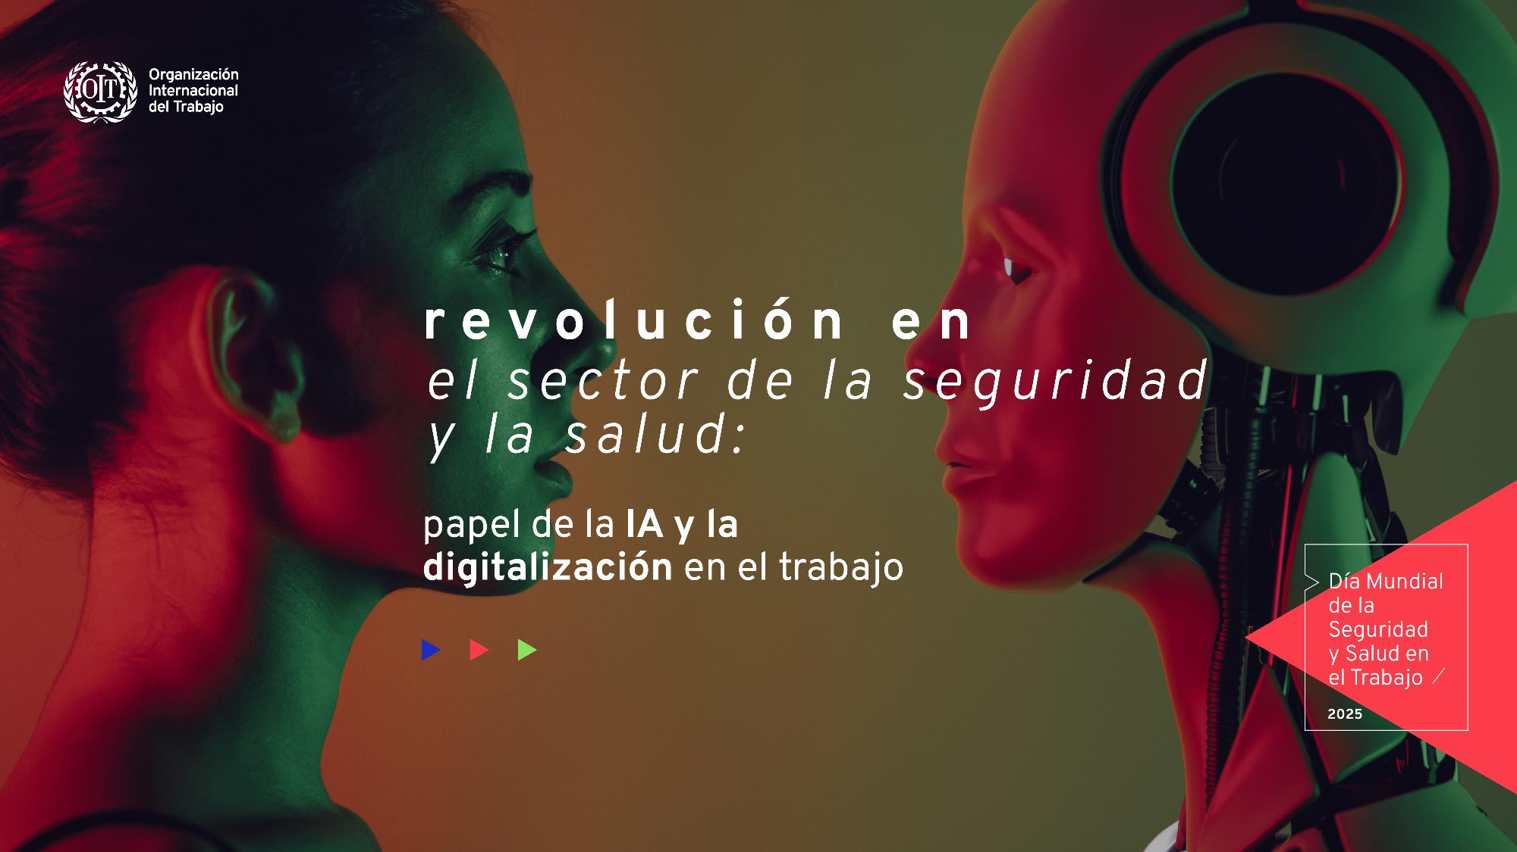

Slide 2
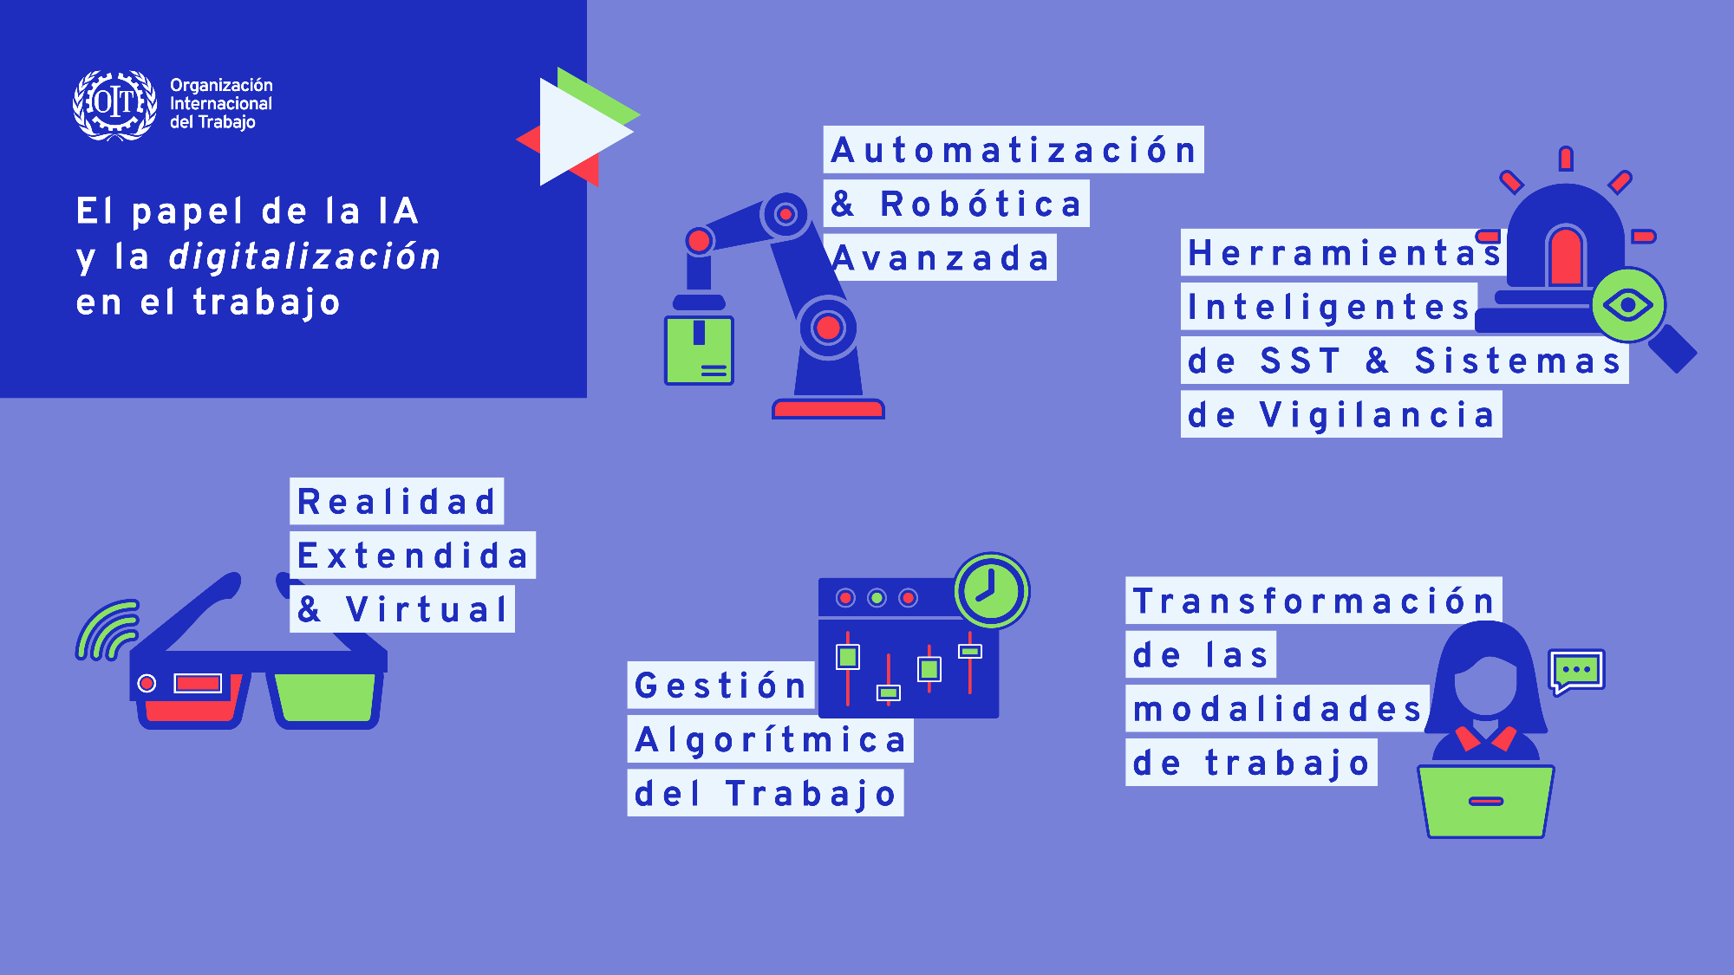

Slide 3
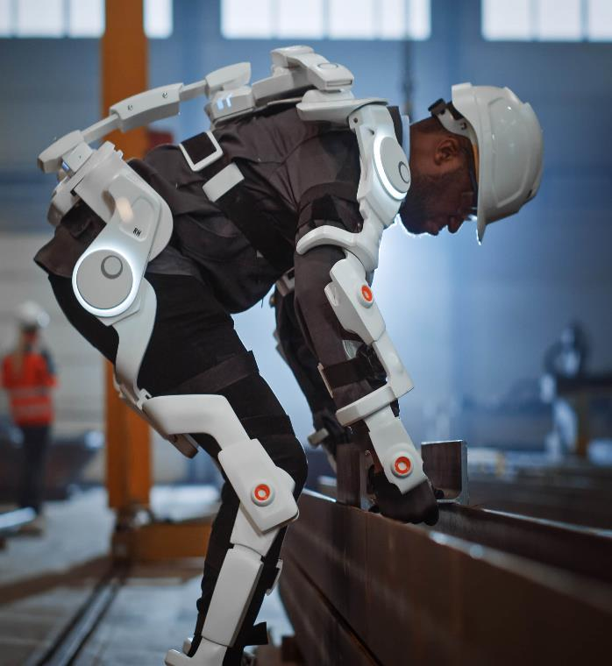
Automatización y robótica avanzada
Principales ventajas
    La robótica avanzada está retirando a los trabajadores de tareas y entornos peligrosos, como zonas operativas de alto riesgo y situaciones que exponen a los trabajadores a temperaturas extremas o sustancias tóxicas.
    Los exoesqueletos y robóticos ayudan a los trabajadores en trabajos físicamente exigentes a reducir el esfuerzo físico y la fatiga, minimizando los trastornos musculoesqueléticos.
    La automatización libera a los trabajadores de tareas repetitivas o monótonas, permitiéndoles enfocarse en trabajos más complejos y atractivos.

Slide 4
Automatización y robótica avanzada
Mejorando la SST en distintos sectores
Asumiendo tareas de alto riesgo en la minería, construcción y manufactura
    Realizan operaciones peligrosas de manera remota, reduciendo la exposición a humos cancerígenos, vertidos químicos y temperaturas extremas.
Drones en la agricultura​
    Pulverización de plaguicidas con precisión y eficacia, reduciendo la exposición humana a productos químicos nocivos relacionados con diferentes tipos de cáncer, intoxicaciones y daños neurológicos (Borikar et al. 2022, OIT 2021b).
Robótica en la atención de salud
    Los robots reducen la exposición a la radiación durante resonancias magnéticas y radiografías.
    ​Los robots quirúrgicos mejoran la precisión, reducen la carga de trabajo y mejoran la ergonomía en comparación con la cirugía laparoscópica y la abierta tradicional.
    Los robots hisopos autónomos que realizan cribados aumentan la capacidad de realizar pruebas a la vez que reducen los riesgos de infección (Haddadin et al. 2024).
    Los robots interactivos alivian la carga de trabajo de los cuidadores al recoger las constantes vitales y los datos del paciente, lo que permite a los profesionales centrarse en tareas complejas y en atender a los pacientes (Ragno et al. 2023). ​
Sistemas de IA en la atención al cliente​
    Los chatbots y asistentes virtuales basados en IA gestionan tareas complejas, reduciendo la carga de trabajo y el estrés (Babashahi et al. 2024).

Slide 5

Cinco tareas peligrosas que los robots pueden realizar de forma segura (Owen-Hill 2022)​
    Levantar objetos muy pesados y de peso medio: Los robots pueden levantar objetos muy pesados, reduciendo en riesgo de las lesiones para los trabajadores. ​
    Remover metal fundido a 2 000º C: Los brazos robóticos realizan el «roscado del horno», evitando que los trabajadores se expongan al calor extremo y a las chispas.
    Recoger y envasar residuos radiactivos: Permiten una manipulación más segura de residuos peligrosos (p. ej, residuos radiactivos, etc.).
    Trabajar en entornos peligrosos: Sustituyen a los trabajadores en entornos contaminados con polvo o sustancias químicas tóxicas.
    Hacer movimientos físicos repetidos: Previenen las lesiones musculoesqueléticas al realizar tareas repetitivas que pueden entrañar riesgos.

Slide 6
Automatización y robótica avanzada
Principales riesgos potenciales
      Riesgos para la seguridad: Comportamientos imprevisibles de los robots derivados de fallos mecánicos o errores informáticos, junto con una dependencia excesiva de la automatización que contribuye a la pérdida de cualificaciones, pueden provocar accidentes.
      Riesgos ergonómicos: Los ajustes o diseños deficientes de los exoesqueletos pueden obligar a realizar movimientos antinaturales o repetitivos, causando tensión, incomodidad o lesiones, además de introducir riesgos de ruido y vibraciones.
      Riesgos psicosociales: La intensificación del trabajo para seguir el ritmo de las máquinas puede generar estrés y fatiga, mientras que la sobrecarga cognitiva puede deberse a la necesidad de ajustar tareas a sistemas robóticos complejos. La reducción en el control del puesto trabajo, la menor autonomía y el aislamiento social pueden afectar negativamente al bienestar.
      Desigualdades y discriminación: Los diseños que pasan por alto las necesidades de determinados grupos pueden crear exclusión, mientras que los trabajadores menos cualificados pueden experimentar estrés y ansiedad ante el riesgo de perder su empleo, especialmente si tienen acceso limitado a la formación.

Slide 7
Las herramientas inteligentes de SST y los sistemas de vigilancia
Principales ventajas
    Las tecnologías de vigilancia digital permiten detectar peligros en tiempo real y activar alertas inmediatas para prevenir accidentes, mientras que los análisis predictivos permiten la identificación temprana de riesgos para la salud y la seguridad, apoyando una gestión proactiva de la SST.
Sensores ambientales: Controlan la calidad del aire, los niveles de ruido, la temperatura y la humedad, detectando riesgos en el lugar de trabajo.
Sistemas basados en IA: Detectan acciones inseguras y signos de mal funcionamiento de la maquinaria, facilitando la identificación temprana de factores de riesgo y permitiendo intervenciones proactivas.
Drones: Equipados con cámaras y sensores para realizar inspecciones remotas en zonas peligrosas (p. ej, zonas de catástrofes, zonas de alta estructuras, espacios confinados).
Dispositivos inteligentes ponibles: Registran constantes fisiológicas (p. ej, frecuencia cardíaca, temperatura corporal) y riesgos ambientales para proporcionar alertas inmediatas.

Slide 8
Las herramientas inteligentes de SST y los sistemas de vigilancia
Mejorando la SST en distintos sectores
Dispositivos ponibles e IA en la construcción
    Identifican malas posturas, levantamientos inadecuados e incumplimiento de protocolos de seguridad, emitiendo alertas inmediatas para facilitar respuestas oportunas y prevenir lesiones musculoesqueléticas.
        Usados en el sistema de gestión inteligente de la seguridad del Gobierno Metropolitano de Seúl (2021), permitiendo la detección temprana de riesgos y el análisis de datos para mejorar la planificación de la seguridad a largo plazo.
    Detectan caídas desde alturas con una precisión del 100%, notificando inmediatamente a equipos médicos, posibilitando respuestas más rápidas y mejores resultados de supervivencia (Dogan y Akcamete 2019).
Dispositivos inteligentes de protección de oídos en la construcción
    Supervisión a tiempo real de niveles de ruido ambiental y en el oído, generando mapas de ruido detallados.
        Utilizados en una obra de construcción ferroviaria del Reino Unido en 2021, revelando riesgos de ruido previamente no detectados. Permitió intervenciones específicas que lograron reducir el ruido en un 50% (British Safety Council 2024).
Seguridad de los trabajadores temporeros
    Herramienta basada en la IA implantada en 2024 por una empresa de contratación en Francia, analiza los riesgos laborales en función del perfil del trabajador e incidentes pasados.
    Los empleadores usan estos datos para impartir formaciones y otras estrategias orientadas a reducir riesgos.
Cascos inteligentes en la minería
    Detectan gases peligrosos, controlan la temperatura y presión, y envían alertas si el casco es retirado, ocurren colisiones o emergencias.
    Pueden combinar cámaras y monitores de polvo integrados con software, vinculando el vídeo con los datos de polvo para señalar zonas de alto riesgo, generando información para reducir la exposición y mejorar la seguridad (Centro para el Control y la Prevención de Enfermedades 2024).
Seguridad de los conductores en la construcción, reparto, transporte, logística y la alimentación
    Las cámaras con IA para flotas analizan vídeos en tiempo real para detectar condiciones inseguras de la carretera o conductas peligrosas durante la conducción, emitiendo alertas inmediatas.
    Herramientas de orientación usan estos análisis para reforzar prácticas seguras y abordar comportamientos de riesgo.

Slide 9
Las herramientas inteligentes de SST y los sistemas de vigilancia
Principales riesgos potenciales
      Riesgos para la seguridad: Una confianza excesiva en las alertas automatizadas puede fomentar inadvertidamente la tolerancia al riesgo y aumentar el riesgo de accidentes cuando los sistemas presentan fallos, mientras que centrarse en los peligros inmediatos puede desviar la atención de la eliminación de los peligros desde su origen o riesgos a largo plazo.
      ​Riesgos ergonómicos: Los dispositivos ponibles mal diseñados pueden generar problemas relacionados con la comodidad, la facilidad de uso y el ajuste adecuado, especialmente en colectivos de trabajadores diversos. Estos problemas deben abordarse para garantizar su eficacia y evitar incumplimientos.
      Riesgos psicosociales: Las funciones de vigilancia pueden provocar estrés al crear entornos de alta presión, mientras que las alertas frecuentes pueden causar distracción y sobrecarga cognitiva.
      Privacidad y ética: Los sistemas de vigilancia pueden dar lugar a reprimendas automáticas o sanciones por el incumplimiento de objetivos de desempeño, generando desconfianza y altos niveles de estrés, mientras que el control limitado de los trabajadores sobre el uso, almacenamiento e intercambio de los datos plantea importantes cuestiones éticas.

Slide 10
Realidad extendida y virtual
Principales ventajas
    Proporcionan formación inmersiva y sin riesgos para que los trabajadores practiquen procedimientos de seguridad y respuestas de emergencia en entornos controlados y realistas.
    Practicar en entornos interactivos que simulan escenarios del mundo real mejora la retención de competencias y la preparación para emergencias.
        Estudios revelan que el 40% de los alumnos que utilizaron realidad virtual declararon tener más confianza en sí mismos comparado a los alumnos presenciales y que el 35% de los alumnos que utilizaban la enseñanza en línea mejoraron capacidad de poner en práctica lo aprendido (PWC 2020).
    Las simulaciones virtuales pueden servir de apoyo a los inspectores de lugares de trabajo, mejorando la detección y evaluación de peligros.
    La realidad ampliada (RX) permite crear modelos virtuales de entornos de trabajo, lo que ayuda a los profesionales de la seguridad a identificar posibles riesgos antes de que comienze el trabajo, permitiendo una planificación proactiva de la seguridad.

Slide 11
Realidad extendida y virtual
Mejorando la SST en distintos sectores
Formación para bomberos
    En Australia, los cuerpos de bomberos utilizan tecnología de RV para simular situaciones de emergencia.
    La tecnología genera imágenes realistas de humo, fuego, espuma extintora, agua e incendios. Los alumnos también llevan trajes conectados a un software que ajusta la intensidad de la temperatura, aumentando el realismo y la eficacia de la formación (Hoey 2024).
Mejorar la detección de riesgos antes de la construcción
    La RV modela futuros proyectos, ayudando a detectar peligros en la fase de diseño de instalaciones.
    En una planta de tratamiento de aguas australiana, un proyecto piloto que utilizó la RV identificó 20 peligros, frente a sólo 6 detectados con métodos tradicionales. Tras este éxito, el sistema se ha incorporado en el diseño de más de 10 instalaciones, mitigando riesgos previos a la construcción (Asociación Australiana del Agua 2017).
Formación de inspectores de trabajo
    Un programa de formación en RV lanzado en 2022 por el Ministerio de Trabajo de Qatar y la OIT permite explorar virtualmente las obras de construcción.
    La iniciativa mejora la capacidad de los inspectores para detectar riesgos y corregir infracciones de seguridad sin entrar en entornos peligrosos (Estado de Qatar 2022).
Inspecciones sanitarias de buques
    Durante el COVID-19, la OMS lanzó una herramienta de formación en RV para hacer frente a la escasez de oficiales de sanidad portuaria.
    Ofrece simulaciones inmersivas para mejorar los conocimientos sobre SST, realizar evaluaciones sanitarias y de riesgos, y permite la interacción con la tripulación del buque en un entorno controlado.
    Beneficia a más de 230 puertos de 41 Estados autorizados por el Reglamento Sanitario Internacional a expedir certificados de control de sanidad (OMS 2024).

Slide 12
Realidad extendida y virtual
Principales riesgos potenciales
      Riesgos para la seguridad: Los cascos de realidad virtual pueden bloquear la visibilidad y afectar al equilibrio y la coordinación, aumentando el riesgo de colisiones, resbalones, tropiezos y caídas.
      Riesgos para la salud ocular: La exposición prolongada y la proximidad a las pantallas pueden provocar el síndrome visual informático, caracterizado por cansancio ocular, fatiga y privación del sueño, mientras que la luz de las pantallas puede dañar la retina.
      Riesgos psicosociales: Un gran volumen de datos puede provocar una sobrecarga cognitiva y desencadenar un estrés agudo debido a la complejidad tecnológica y a las carencias de competencias digitales.

Slide 13

Gestión algorítmica del trabajo
Principales ventajas
    Permiten asignar tareas según las habilidades y preferencias de los empleados, fomentando así la satisfacción y el compromiso laboral, al tiempo que aumenta la eficiencia.
    Optimizan la planificación y las cargas de trabajo, asegurando que los trabajadores no estén sobrecargados y cuenten con suficiente tiempo libre, lo que reduce el estrés laboral y mejora el equilibrio entre la vida laboral y personal.
    Fomentan el desarrollo de competencias mediante la identificación de déficits y recomendando planes de formación personalizados, lo que mitiga la ansiedad relacionada con la seguridad en el empleo.
    Pueden abordar la violencia y el acoso en el lugar de trabajo mediante el análisis de los patrones de comunicación y la detección de comportamientos inadecuados.

Slide 14
Gestión algorítmica del trabajo
Principales riesgos potenciales
      Riesgos para la seguridad: Las amenazas a la ciberseguridad o las violaciones de datos pueden poner en peligro los controles de seguridad automatizados, exponiendo a los trabajadores a entornos peligrosos debido a una toma de decisiones errónea impulsada por la IA.
      Riesgos ergonómicos: Las tareas gestionadas con algoritmos pueden limitar el movimiento y prolongar el tiempo que se permanece sentado, provocando malas posturas y aumentando el riesgo de trastornos musculoesqueléticos.
      Riesgos organizativos y psicosociales: La supervisión constante reduce la autonomía del trabajador, lo que repercute en su bienestar. La intensificación del trabajo para cumplir los objetivos de productividad aumenta el estrés y la ansiedad, mientras que las evaluaciones del rendimiento basadas en la IA pueden contribuir a la inseguridad laboral. Dar prioridad a la productividad también puede conducir al aislamiento social.
      Vida privada y cuestiones éticas: La recopilación y vigilancia continua de datos plantean cuestiones sobre el consentimiento de los trabajadores, uso de los datos y posibles sanciones automatizadas. Los sistemas mal diseñados pueden perpetuar sesgos prejudiciales en la contratación, los ascensos y la asignación de tareas, desfavoreciendo a determinados grupos.

Slide 15
Repercusión de la gestión algorítmica en la calidad del empleo y las condiciones de trabajo en determinados países
    Un informe de 2024 elaborado por la OIT y la Comisión Europea estudió el impacto de las prácticas de gestión algorítmica en la organización del trabajo, la calidad del empleo y las relaciones laborales en los sectores de la logística y la atención de salud de Francia, Italia, la India y Sudáfrica.
    Impacto positivo en la organización del trabajo en Francia e Italia, sin efectos negativos significativos en la calidad del empleo ni en el aumento de la vigilancia de los trabajadores.
    Por el contrario, en Sudáfrica y la India, la gestión algorítmica había llevado a un descenso de la calidad del empleo, con pruebas claras de un aumento de la supervisión, la vigilancia y la intensidad del trabajo.
    Las diferencias ponen de relieve el papel de los marcos institucionales y normativos en la configuración del impacto de la AM, subrayando que es la aplicación, y no la tecnología en sí, lo que influye en los resultados (OIT/Comisión Europea 2024).

Slide 16

Transformación de las modalidades de trabajo mediante la digitalización
Principales ventajas
Modelos de trabajo a distancia, teletrabajo e híbridos
    Aumentan la flexibilidad, reducen el tiempo de desplazamiento y permiten un mayor control sobre los horarios laborales, contribuyendo a reducir el estrés, favorecer la salud mental y mejorar el equilibrio entre la vida laboral y la vida personal.
Expansión de las plataformas digitales
    Hasta un 12% de la fuerza de trabajo en el mundo trabaja en plataformas en línea (Datta et al. 2023).
    Favorecen la inclusión mediante la creación de oportunidades para los trabajadores marginados, incluidas las personas con discapacidad, con restricciones de movilidad y las que tienen responsabilidades de cuidados.

Slide 17
Transformación de las modalidades de trabajo mediante la digitalización
Key potential risk
Principales riesgos potenciales
      Riesgos para la seguridad: La ausencia de evaluaciones periódicas de riesgos puede exponer a los trabajadores a entornos peligrosos. Surgen problemas para los trabajadores que carecen de protecciones de SST, aumentando su vulnerabilidad a las lesiones relacionadas con el trabajo.
      Riesgos ergonómicos: · La carencia de una configuración adecuada del puesto de trabajo y la naturaleza sedentaria pueden provocar trastornos musculoesqueléticos, mientras que el uso prolongado de pantallas puede provocar fatiga visual, y la luz azul de las pantallas puede alterar los patrones de sueño y dañar las células de la retina.
      Riesgos organizativos y psicosociales: La intensificación del trabajo, debido a las prácticas de vigilancia y programación algorítmica, puede prolongar las horas de trabajo, reducir la autonomía y llevar a una difuminación de los límites entre la vida laboral y vida privada, incrementando el estrés. El aislamiento social, resultado de una menor interacción social, debilita los vínculos con la comunidad laboral. Los espacios digitales pueden agravar el ciberacoso y el acoso digital, mientras que los trabajadores de plataformas pueden ser vulnerables a la violencia física debido a la naturaleza impredecible de sus interacciones.

Slide 18
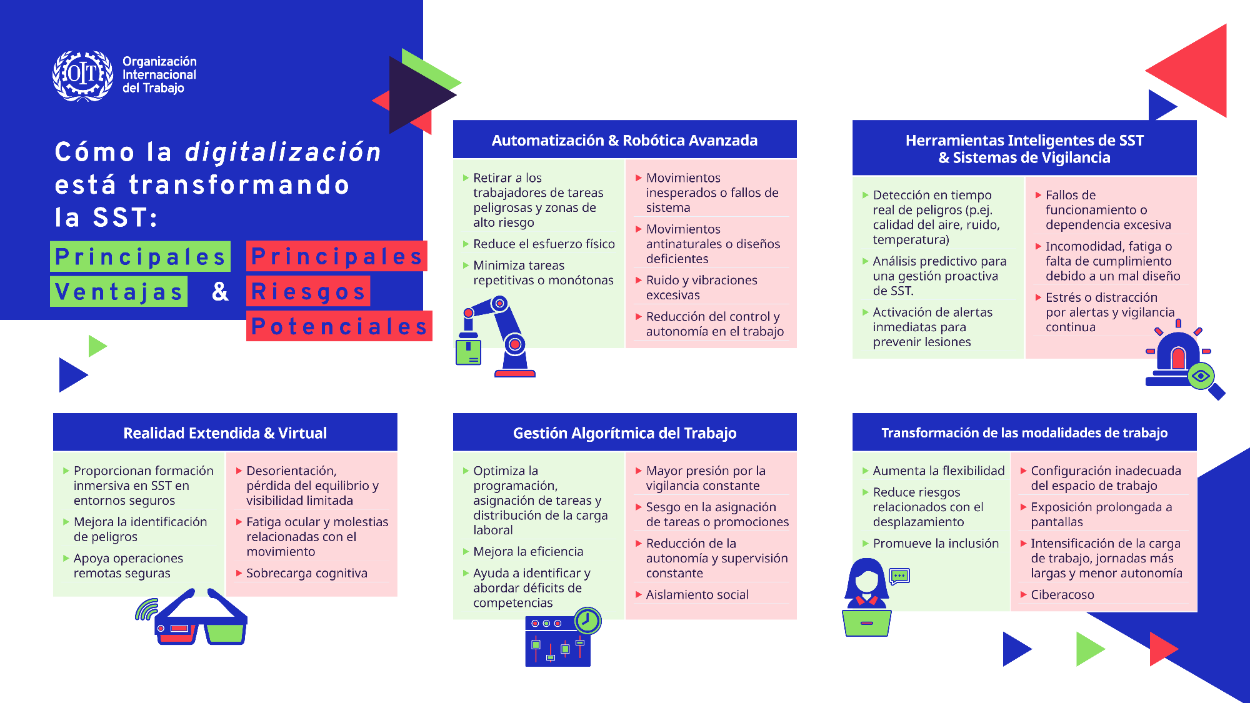

Slide 19
La cadena de suministro de la digitalización: Consideraciones sobre SST
    La rápida expansión de las tecnologías digitales ha aumentado la presión sobre los trabajadores que participan directamente a la industria, muchos de los cuales carecen de protecciones adecuadas en materia de SST, especialmente cuando estos trabajadores forman parte de la economía informal.
    Trabajadores que impulsan las tecnologías digitales
    Anotadores de datos:
        Preparan los datos para los modelos de aprendizaje infrormático (etiquetado, transcripción y el tratamiento).
        Realizan tareas muy repetitivas bajo estricta vigilancia, enfrentándose a prácticas explotadoras y no reguladas (Rani y Dhir 2024).
        Expuestos a contenido tóxicos sin una compensación justa o apoyo psicológico (Jensen 2024).
    Moderadores de contenido:
        Analizar y eliminar grandes volúmenes de contenidos ofensivos o perturbadores (Muldoon et al. 2024).
        Expuestos a riesgos para la salud mental, como el estrés postraumático, la fatiga por compasión y el agotamiento (Rani et al., de próxima publicación).
        Carecen del apoyo adecuado y a algunos moderadores se les exige que firmen descargos de responsabilidad, reconociendo los riesgos para la salud.
    Ingenieros de aprendizaje automático:
        Desarrollan sistemas de IA utilizando grandes conjuntos de datos y algoritmos complejos.
        Se enfrentan a un entorno exigente y estresante debido al gran volumen de datos complejos.
    Analistas de macrodatos:
        Utilizan IA, aprendizaje automático y análisis estadístico para extraer información.
        Persisten retos debidos a la privacidad, la seguridad y la gobernanza de datos, especialmente con información sensible (Rawat y Yadaw 2021).

Slide 20
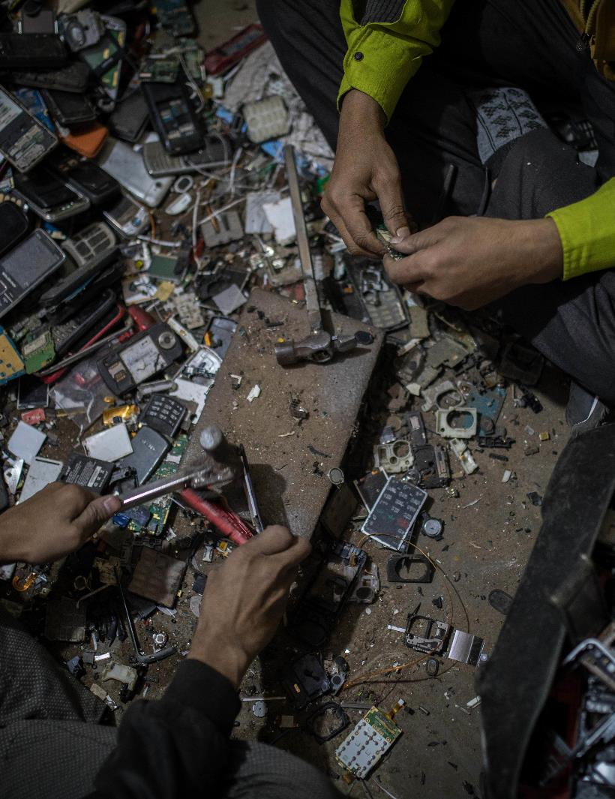
La cadena de suministro de la digitalización: Consideraciones sobre SST
Trabajadores de la producción tecnológica y la gestión de residuos
    Mineros que excavan minerales esenciales:
        Extraen componentes para las tecnologías digitales, como el cobalto, litio y cobre en condiciones peligrosas.
        La rápida demanda aumenta la presión sobre los trabajadores, que a menudo se enfrentan a importantes riesgos de seguridad y a protecciones limitadas en materia de SST (Landrigan et al. 2021).
        Operaciones vinculadas al trabajo infantil, riesgos de seguridad, abusos ambientales y corrupción (Wilson Center 2021).
    Trabajadores de fábricas de montaje de tecnología:
        Se enfrentan a largas jornadas laborales en condiciones laborales inseguras y remuneración mínima (Juez 2023).
    Residuos electrónicos:
        Los trabajadores informales reparan, reciclan y reutilizan aparatos eléctricos y electrónicos.
        Suelen estar expuestos a condiciones peligrosas y a riesgos para la salud (cáncer, enfermedades pulmonares y cardiovasculares) debido a los productos químicos tóxicos y la eliminación inadecuada de los residuos (OIT 2021c).

Slide 21

La SST en la era digital: Políticas, lagunas y medidas de colaboración

Slide 22
El papel de la OIT
  Los convenios fundamentales de la OIT en materia de SST garantizan el derecho de todos los trabajadores a una entorno seguro y saludable, incluso en contexto de la digitalización y de un mundo del trabajo en constante evolución.
    El Convenio núm. 155 establece objetivos fundamentales y principios básicos de las políticas nacionales en materia de SST, abarcando todos los sectores. Exige revisiones periódicas para prevenir los accidentes laborales mediante la eliminación o reducción al mínimo las causas de los riesgos:
        Los empleadores deben garantizar que las nuevas tecnologías sean seguras y no entrañen riesgos para la salud.
        Proporcionar formación e información apropiada a los trabajadores a medida que se introducen nuevas tecnologías digitales.
    El Convenio núm. 187 promueve la mejora continua y la capacidad de respuesta de los marcos de SST, garantizando que las políticas sigan respondiendo a los cambios en el lugar de trabajo:
        Destaca la colaboración tripartita entre gobiernos, empresarios y trabajadores, garantizando su participación activa en la adopción de nuevas tecnologías y velando por que se establezcan medidas preventivas adecuadas.
    Es necesaria la colaboración entre los gobiernos y las organizaciones de empleadores y de trabajadores para garantizar que las políticas de SST sean inclusivas y aborden los retos que plantea la digitalización, equilibrando los avances tecnológicos con la protección de la seguridad y la salud de los trabajadores.

Slide 23
El papel de la OIT
  Otros instrumentos e iniciativas sobre SST pertinentes en la era digital
    Convenios y recomendaciones clave:
        Convenio sobre los servicios de salud en el trabajo, 1985 (núm. 161): Identificación y evaluación de los riesgos en el lugar de trabajo, y asesoramiento sobre la organización del trabajo, incluida la utilización de maquinaria, herramientas y equipos.
        Recomendación sobre la lista de enfermedades profesionales, 2002 (nº 194): Incluye las enfermedades profesionales, abarcando los agentes físicos, los trastornos musculoesqueléticos, mentales y del comportamiento, cada vez más relevantes en la digitalización.
        Convenio sobre la violencia y el acoso, 2019 (n.º 190): Proporciona un marco para prevenir la violencia y el acoso, incluidos los incidentes que se producen a través de las tecnologías digitales, relevante para prevenir el ciberacoso.
    Normas previstas:
        Próximo punto normativo sobre el trabajo decente en la economía de plataformas (2025/2026) y futura labor normativa prevista en materia de ergonomía y seguridad de las máquinas.
    Iniciativas mundiales e investigación:
        La Estrategia Global en materia de Seguridad y Salud en el Trabajo 2024-2030 de la OIT hace hincapié en la necesidad de investigación y herramientas para gestionar por las oportunidades y retos de las nuevas tecnologías.
        El Observatorio de la OIT sobre la Inteligencia Artificial y Trabajo en la Economía Digital tiene como objetivo de ayudar a los Gobiernos y a los interlocutores sociales a comprender y gestionar la transformación digital del trabajo.
        Varias iniciativas de investigación también exploran la intersección entre la SST y la digitalización del lugar de trabajo, incluidas las condiciones de trabajo en las plataformas digitales, el impacto de las prácticas de gestión algorítmica y las condiciones de los trabajadores en la cadena de suministro de la IA.

Slide 24
Iniciativas internacionales
Iniciativas Globales:
    El Plan de Acción del G7 para la adopción centrada en las personas de una IA segura y fiable hace un seguimiento del impacto de la IA en la SST, inclusive a través de evaluaciones de riesgos y auditorías, poniendo en relieve la importancia del cumplimiento de la legislación del trabajo y de las normas de SST.
    Instituciones internacionales de SST:
    La Asociación Internacional de Ergonomía y Factores Humanos organiza seminarios webs relacionados con la IA y la interacción humano-robot.
    La Institución de Seguridad y Salud en el Trabajo explora cómo se puede utilizar la IA para mejorar los protocolos de seguridad, mejorar la gestión de riesgos y agilizar las operaciones en el lugar de trabajo.
    La Organización Internacional de Normalización elabora normas relacionadas con las tecnologías de la información, IA, gestión de riesgos y para el sector de la robótica industrial y de servicios (robótica no industrial).
Organizaciones internacionales de empleadores y de trabajadores:
    La Organización Internacional de Empleadores abogan por el desarrollo de competencias y la incorporación de consideraciones de la SST en la aplicación de las nuevas tecnologías. Ha publicado informes sobre la salud mental y los efectos de la IA en el trabajo.
    Las organizaciones sindicales internacionales abogan por regulaciones más estricta de IA y vigilancia digital, la protección de la SST y la negociación colectiva para los trabajadores de plataformas digitales. Se centran en la participación de los trabajadores, la protección de los derechos y la garantía de una transición justa para trabajadores.

Slide 25
Iniciativas regionales para mejorar la SST a través de la digitalización
Iniciativas en la Unión Europea:
    Reglamento relativo a las máquinas (UE) 2023/1230 - Refuerza los requisitos obligatorios de salud y seguridad para las maquinas más avanzadas, la robótica y los sistemas impulsados por IA.
    Reglamento sobre la IA (UE) 2024/168941 - Introduce normas armonizadas basadas en el riesgo para los sistemas de IA con el fin de garantizar la transparencia, la supervisión humana y la minimización de los riesgos para la salud y la seguridad, protegiendo al mismo tiempo los derechos fundamentales.
    Directiva sobre el trabajo en plataformas digitales (UE) 2024/283142 – Mejora las condiciones laborales y regula el uso de algoritmos en el lugar de trabajo, exigiendo la supervisión humana en decisiones clave, incluidos los despidos.
    Campaña EU-OSHA (2023–2025): «Trabajos seguros y saludables en la era digital» – sensibiliza sobre los retos en materia de SST de las tecnologías digitales, el conocimiento de los principales riesgos y oportunidades, y estimula la colaboración y el intercambio de conocimientos para promover una transformación digital del trabajo segura y productiva.
        Áreas de interés: Trabajo en plataformas digitales, robótica avanzada e IA, trabajo a distancia e híbrido, sistemas digitales inteligentes y la gestión de los trabajadores mediante la IA.

Slide 26
Iniciativas regionales para mejorar la SST a través de la digitalización
Otras Regiones:
    Unión Africana: Transformación Digital para África 2020-2030 se centra en las competencias digitales de la fuerza de trabajo, la ciberseguridad y el uso ético de la IA.
    ASEAN: Lanzó su Plan de Acción del Marco de Integración Digital (2019-2025) para orientar a los Estados miembros en la adopción de tecnologías digitales en todos los sectores.
Organizaciones de empleadores y sindicatos regionales:
    La Confederación de Empleadores de la ASEAN: Promueve la IA responsable en los lugares de trabajo, proporcionando recursos sobre la gestión de riesgos, como los sesgos de los datos, las problemas de privacidad y la pérdida de puestos de empleo.
    BusinessEurope: Destaca el desarrollo de competencias y la formación y la necesidad de abordar riesgos para la salud mental vinculados al trabajo a distancia y la automatización, analizando modos de fomentar la confianza en los sistemas impulsados por la IA.
    La Confederación Sindical de Trabajadores/as de las Américas Elaboró un informe 2022 que aboga por regulaciones inteligentes, el diálogo social y el compromiso de los Gobiernos para lograr sistemas de gestión algorítmica que aumenten la soberanía del tiempo de trabajo y mejores derechos y condiciones de trabajo.
    La Internacional de Servicios Públicos: Puso en marcha en 2021 Nuestro futuro digital, un proyecto de capacitación de 3 años para formar a los delegados sindicales de servicios públicos en la región de Oriente Medio y el Norte de África con conocimientos sobre tecnologías digitales y derechos de datos, promoviendo prácticas seguras.

Slide 27
Marcos nacionales que regulan la SST y la digitalización
    Algunos países están incorporando en sus políticas y estrategias nacionales de SST disposiciones relacionadas con los riesgos de las tecnologías digitales, reconociendo la necesidad de proteger a los trabajadores y a las empresas frente a los retos cambiantes que conllevan y definiendo las medidas que deben aplicarse en los próximos años.
        Argentina - «Prevención 4.0» (2022): Utiliza herramientas digitales para las inspecciones en el lugar de trabajo, la formación en seguridad y la provisión de equipos, reforzando la gestión de riesgos.
        Finlandia - Política para el Medio Ambiente de Trabajo y el Bienestar en el Trabajo (2024-2030): Subraya la necesidad de identificar, prevenir y minimizar los riesgos emergentes introducidos por la digitalización, incluyendo la robótica, la IA y la automatización.
        Guyana - Política Nacional de SST (2018): Aboga por el uso de tecnologías y sistemas actuales y modernos, teniendo en cuenta su impacto.
        India - Política Nacional de SST y Medio Ambiente en el Trabajo (2023): Reconoce los nuevos riesgos al tiempo que promueve la adopción de herramientas informáticas de evaluación de riesgos para mejorar la gestión de riesgos.
        Uruguay - Política Nacional de SST (2024): Se centra en la actualización de la normativa para reflejar las nuevas tecnologías y las transformaciones en el mundo del trabajo.

Slide 28
Marco normativo para los riesgos potenciales derivados de las nuevas tecnologías
  Las leyes de SST existentes protegen ampliamente a los trabajadores, pero a menudo dan prioridad a los riesgos físicos, siendo menos adecuadas para abordar los riesgos psicosociales, que son una preocupación creciente de la digitalización y la IA. Las nuevas normativas pretenden abordar esta carencia al tiempo que garantizan la implantación segura de las tecnologías digitales.
    Automatización y robótica avanzada:
        Argentina (Resolución 69/2024): Moderniza la prevención de riesgos laborales a través de la tecnología digital, facultando a los departamentos a establecer pautas de implementación de medidas de seguridad basadas en la tecnología.
        Francia (Código Digital del Trabajo): Incorpora normas sobre el trabajo asistido por robots para minimizar los riesgos en la interacción humano-robot, garantizando la seguridad y abordando al mismo tiempo los aspectos éticos.
        Alemania (normas DGUV 100-500, 2024): Establece requisitos obligatorios para los empresarios que utilizan robótica industrial, garantizando la realización de evaluaciones de riesgos y la adopción de medidas de seguridad.
    «Derecho a desconectar»:
        Ley introducida en Luxemburgo (2023) y otros varios países (Francia, Canadá, Alemania, etc.) para reducir el agotamiento y la vigilancia digital excesiva.
        Regular el uso de las comunicaciones relacionadas con el trabajo fuera del horario laboral, salvaguardando el tiempo personal y la salud mental de los trabajadores.
    Teletrabajo y plataforma digital:
        Desde el inicio de COVID-19, Austria, Grecia, Letonia, Portugal, Rumania, Eslovaquia y España han introducido legislación sobre teletrabajo. Algunas legislaciones se centran en la correcta clasificación de los trabajadores de plataformas para ampliar las protecciones de SST.

Slide 29
Marco normativo para los riesgos potenciales derivados de las nuevas tecnologías
    Convenios Colectivos:
        Noruega: Un convenio colectivo de Telenor de 2016 entre la Confederación de Empresas Noruegas y la Confederación Noruega de Sindicatos aborda el uso de la IA en el lugar de trabajo, afirmando que se debe mantener informados a los empleados y que los controles de la IA en el lugar de trabajo deben estar justificados y ser transparentes.
        España: Un convenio colectivo 2023-2024 con Tekniker asegura el derecho a la desconexión de los trabajadores, prohibiendo las comunicaciones relacionadas con el trabajo fuera de la jornada laboral.
        Suecia: En la mina de Kurina, un acuerdo de 2022 asegura que la utilización de una aplicación de smartphone con vigilancia de IA se limite a fines de seguridad y no para rastrear o medir la productividad.
        Reino Unido: En 2019, el sindicato GMB llegó a un acuerdo con Hermès para abordar la gestión algorítmica de flotas. Otorga a los sindicatos el derecho a realizar evaluaciones de salud y seguridad después de incidentes, lo que permite identificar los casos en los que la gestión algorítmica plantea problemas de seguridad.
        Alemania: En 2022, la afiliada de UNI Global Union ver.di firmó un acuerdo de digitalización de 3 años para los trabajadores de H&M que les da más poder de decisión en cuestiones relacionadas con la digitalización.
    Inspección del Trabajo:
        Secretaría del Trabajo y Previsión Social de México: Utiliza un modelo de proyección de riesgos basado en IA que analiza 1,5 millones de inspecciones pasadas para identificar las áreas con mayor probabilidad de incumplimiento. También puede detectar patrones relacionados con enfermedades y riesgos laborales para adoptar medidas preventivas.
        Autoridad Noruega de Inspección del Trabajo: Desarrolló una herramienta de análisis predictivo que utiliza macrodatos para identificar empresas de alto riesgo para las inspecciones de salud y seguridad, orientando mejor las inspecciones para mayor eficacia.

Slide 30
Normas voluntarias y directrices técnicas
    Uso de tecnologías digitales para mejorar la SST:
        Argentina: Libro Blanco - Estrategias para utilizar la digitalización, la IA y las herramientas de análisis de datos para modernizar las prácticas de SST.
        Canadá (Columbia Británica): WorkSafeBC - Kit de herramientas para el seguimiento sobre lesiones y reclamaciones, integrando datos de la SST en la planificación financiera.
        Francia: IA para SST 2035 - Explora el papel de la IA en la prevención de riesgos laborales para la mejora de la SST.
    Abordando riesgos para la STT asociados a la digitalización, automatización y robótica:
        Australia: Directrices para el diseño y la aplicación seguros de cobots - Evaluaciones de riesgos y listas de comprobación en el lugar de trabajo.
        Estados Unidos: Normas de seguridad para robots industriales - Actualizaciones periódicas para robótica colaborativa.
        Chile: El instituto de Salud Pública de Chile ha publicado orientaciones sobre digitalización y automatización en el trabajo - Incluye la gestión de riesgos para abordar aspectos como la ergonomía, el manejo de datos y la seguridad de tareas automatizadas.
        Nueva Zelanda: Directrices sobre automatización y robótica - Participación proactiva de los trabajadores, formación y auditorías de seguridad.
        Irlanda: Evaluación de riesgos psicosociales - Apoyo a trabajadores expuestos a contenidos sensibles (p.ej., moderadores de contenidos).
    Orientaciones de las organizaciones de empleadores:
        Estados Unidos: la Asociación de la Industrias Robóticas - Requisitos de seguridad para robots móviles industriales y orientaciones para reducir adecuadamente los riesgos.
        Japón: Programa de Seguridad Robótica y Formación de Trabajadores - Evaluación de riesgos y gestión de la seguridad de los robots de servicio.

Slide 31
Programas de formación
      Las autoridades públicas y otros organismos ayudan a empleadores y trabajadores a afrontar los riesgos asociados a las tecnologías digitales en el lugar de trabajo.
        Brasil: Servicio Social de la Industria - Interacción segura con la IA y la robótica, centrada en la ergonomía y la salud mental.
        Canadá: Workplace Safety & Prevention Services - Formación en seguridad con IA y robótica en sectores de alto riesgo.
        Chile: ChileValora - Formación en protocolos de seguridad para la IA y robótica para trabajadores de la minería, la industria manufacturera y la energía.
        Emiratos Árabes Unidos: Programa Nacional de IA - Formación en IA para trabajadores del sector público que gestionan la integración de la IA.
        Polonia: Instituto Central de Protección Laboral - Formación en la integración segura de la IA y seguridad robótica en fabricación, logística y sanidad, incluyendo las evaluaciones de riesgos, la importancia de la ergonomía y medidas para mitigar riesgos psicosociales.
        Singapur: Workplace Safety & Health Council - Certificación para la seguridad de la IA y la robótica en sectores de alto riesgo (p. ej. construcción y la logística).

Slide 32
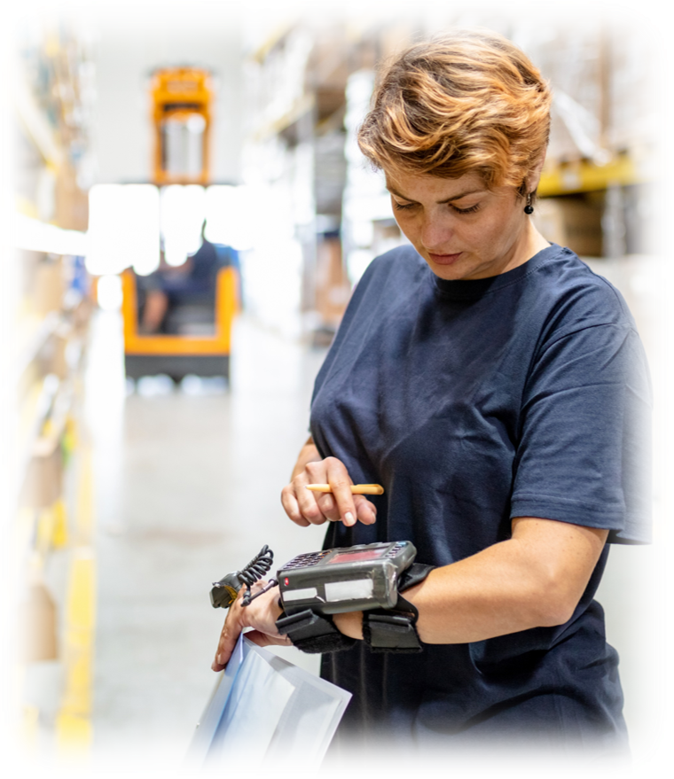
Investigación sobre los efectos de la digitalización para la SST
    Proporcionar información fiable para orientar la transformación digital en los lugares de trabajo.
        Austria: Work NEW 4.0 - Se centra en el impacto de la automatización y la IA en la SST. Fomenta la colaboración entre el mundo académico, las empresas y los organismos públicos.
        Canadá: Boletín IRSST - Actualizaciones periódicas sobre investigación en materia de IA y SST para las partes interesadas.
        Chile: Superintendencia de Seguridad Social – Financia investigaciones sobre la IA y dispositivos ponibles para el control de la seguridad en tiempo real.
        Nueva Zelanda: Robotics, Automation & Sensing Network - Conferencias sobre seguridad digital en el lugar de trabajo.
        Suecia: Karolinska Institute New World of Work – Investiga el impacto de los sistemas algorítmicos en la salud y bienestar de los trabajadores, considerando negociaciones en la implementación.
        EE.UU.: NIOSH AI & Robotics Research - Subvenciones para innovación en seguridad impulsada por IA, prevención de accidentes y exoesqueletos.

Slide 33
Gestión de la digitalización y la SST en el lugar de trabajo
Aplicación de un sistema integral de gestión de la SST
    Directrices clave (ILO-OSH 2001):
        Formulación de políticas: A través de un proceso tripartito, formular una política clara de SST que refleje el compromiso con la seguridad y la salud, incluso en el contexto de la integración de nuevas tecnologías y procesos.
        Organización: Definición de funciones y responsabilidades en materia de SST, promoviendo la participación activa y consulta de los trabajadores, especialmente en la integración de nuevas tecnologías y medidas de SST conexas.
        Planificación y aplicación: Identificación sistemática de peligros y riesgos y aplicación de medidas preventivas y de protección, adaptándolas a los riesgos asociados a las nuevas tecnologías.
        Evaluación: Supervisar y medir los resultados en materia de SST y garantizar periódicamente el cumplimiento de las normas de SST mediante auditorías, asegurando la eficacia de los controles asociados con estas innovaciones.
        Acción en pro de mejoras: Medidas correctivas basadas en evaluaciones para la mejora continua, revisando las políticas y procedimientos de SST para abordar los riesgos cambiantes que plantean los cambios tecnológicos.
    Una actuación eficaz en el lugar de trabajo, basada en una cultura de seguridad y la participación activa de los trabajadores es esencial para garantizar que las nuevas tecnologías mejoren -y no comprometan- la seguridad y el bienestar de los trabajadores.
    Un enfoque tripartito de colaboración en el que participen trabajadores, empleadores y los Gobiernos permite lograr entornos de trabajo más seguros y receptivos.

Slide 34
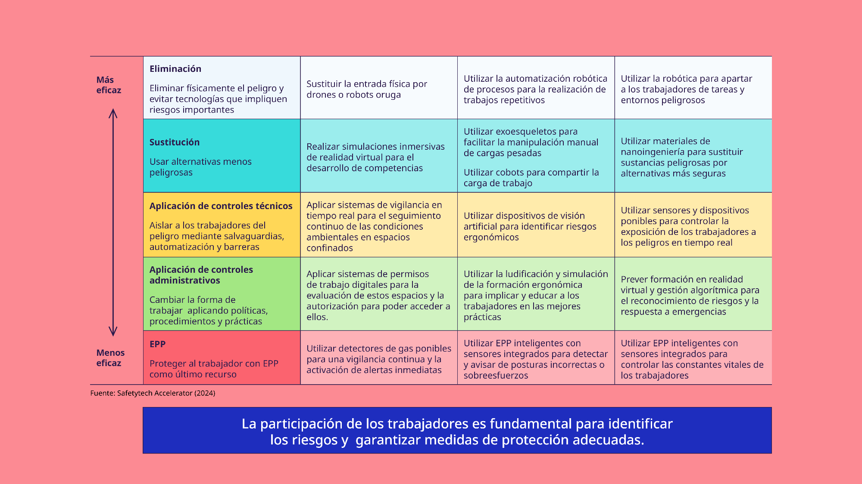
Integración de las nuevas tecnologías en la gestión de riesgos para mejorar la SST

Slide 35
Conclusiones principales
    Automatización y robótica avanzada: Reducen la exposición a entornos peligrosos, evitan los trastornos musculoesqueléticos y eliminan las tareas repetitivas y monótonas.
    Herramientas inteligentes de SST y los sistemas de vigilancia: Detectan riesgos en tiempo real, y los análisis predictivos apoyan la gestión proactiva de la SST.
    Realidad extendida y virtual: Apoyan la formación y las inspecciones, mejorando la identificación de peligros y la preparación para emergencias.
    Gestión algorítmica del trabajo: Optimizan la planificación, la asignación de tareas, la distribución de la carga de trabajo y la gestión de la fuerza de trabajo.
    Transformación de las modalidades de trabajo: Incrementan las oportunidades de trabajo, aumentan la flexibilidad y mejoran el equilibrio entre vida laboral y personal.
    Es necesario seguir investigando para comprender las repercusiones a largo plazo de las tecnologías digitales sobre la SST y garantizar una aplicación informada.
        Se necesitan más datos tanto sobre los beneficios potenciales como sobre los efectos negativos de la SST en todos los sectores, por ejemplo, la disminución o el aumento de las lesiones y enfermedades relacionadas con el trabajo.
        Es necesaria una mayor colaboración entre los Gobiernos, el mundo académico y los interlocutores sociales para colmar las lagunas de las investigaciones y apoyar estrategias basadas en pruebas que garanticen lugares de trabajo digitalizados seguros y saludables.

Slide 36
Bibliografía
Australian Water Association. 2023. “Melbourne Water Grabs Gong for VR Tech Use in Hazard Identification.” Australian Water Association, November 9, 2023. https://www.awa.asn.au/resources/latest-news/technology/innovation/melbourne-water-grabs-gong-for-vr-tech-use-in-hazard-identification
Babashahi, Leili, Carlos Eduardo Barbosa, Yuri Lima, Alan Lyra, Herbert Salazar, Matheus Argôlo, Marcos Antonio de Almeida, and Jano Moreira de Souza. 2024. “AI in the Workplace: A Systematic Review of Skill Transformation in the Industry”. Administrative Sciences 14 (6): 127. https://doi.org/10.3390/admsci14060127.
Borikar, Ganesh P., Chaitanya Gharat, and Sachin R. Deshmukh. 2022. “Application of Drone Systems for Spraying Pesticides in Advanced Agriculture: A Review”. IOP Conf. Ser.: Mater. Sci. Eng. 1259 012015. https://doi.org/10.1088/1757-899X/1259/1/012015.
Centers for Disease Control and Prevention. 2024. “NIOSH-Developed Tools for Monitoring Respirable Crystalline Silica in the Mining Environment | Blogs | CDC.” Cdc.gov. November 4. https://blogs.cdc.gov/niosh-science-blog/2024/11/04/monitoring-rcs-mining/.
Datta, Namita, Chen Rong, Sunamika Singh, Clara Stinshoff, Nadina Iacob, Natnael Simachew Nigatu, Mpumelelo Nxumalo, and Luka Kimaviciute. 2023. Working Without Borders: The Promise and Peril of Online Gig Work. Washington, DC: World Bank. https://openknowledge.worldbank.org/entities/publication/ebc4a7e2-85c6-467b-8713-e2d77e954c6c.
Dogan, Onur, and Asli Akcamete. 2019. “Detecting Falls-from-Height with Wearable Sensors and Reducing Consequences of Occupational Fall Accidents Leveraging IoT”. In Advances in Informatics and Computing in Civil and Construction Engineering, edited by Ivan Mutis and Timo Hartmann, 207–14. Cham: Springer International Publishing. https://doi.org/10.1007/978-3-030-00220-6_25.
Haddadin, Simon, Dirk Wilhelm, Daniel Wahrmann, Fabio Tenebruso, Hamid Sadeghian, Abdeldjallil Naceri, and Sami Haddadin. 2024. “Autonomous Swab Robot for Naso- and Oropharyngeal COVID-19 Screening”. Scientific Reports 14 (January):142. https://doi.org/10.1038/s41598-023-50291-1.
Hoey, Iain. 2024. “FLAIM Systems highlights immersive learning technology to boost recruitment in fire departments”. International Fire & Safety Journal. https://internationalfireandsafetyjournal.com/australian-fire-departments-adopt-immersive-learning-toaddress-recruitment-challenges/.
ILO 2021b. Exposure to Hazardous Chemicals at Work and Resulting Health Impacts: A Global Review. https://www.ilo.org/ publications/exposure-hazardous-chemicals-work-and-resulting-health-impacts-global (International Labour Organization, 2021).
ILO 2021c. Teleworking Arrangements during the COVID-19 Crisis and Beyond. https://www.ilo.org/publications/teleworkingarrangements-during-covid-19-crisis-and-beyond (International Labour Organization, 2021).
ILO. 2021e. World Employment and Social Outlook. The Role of Digital Labour Platforms in Transforming the World of Work. https://www.ilo.org/publications/flagship-reports/role-digital-labour-platforms-transforming-world-work (International Labour Organization, 2021).
ILO. 2024c. Realizing Decent Work in the Platform Economy. https://www.ilo.org/sites/default/files/2024-07/ILC113-V%281%29-%5BWORKQ-231121-002%5D-Web-EN.pdf (International Labour Organization 2024).
ILO/European Commission. 2024. Algorithmic Management Practices in Regular Workplaces: Case Studies in Logistics and Healthcare. https://www.ilo.org/publications/algorithmic-management-practices-regular-workplaces-case-studies-logistics (International Labour Organization and European Commission, 2024).
Jensen, Beth. 2024. “Exploring the Complex Ethical Challenges of Data Annotation”. https://hai.stanford.edu/news/exploringcomplex-ethical-challenges-data-annotation. 10 July 2024.
Judge, Ladan. 2023. “What Is Forced Labor in the Technology Industry Supply Chain?” https://www.z2data.com/insights/what-isforced-labor-in-the-technology-industry-supply-chain (Z2Data, 2023).
Landrigan, Philip, Stephan Bose-O’Reilly, Johanna Elbel, Gunnar Nordberg, Roberto Lucchini, Casey Bartrem, Philippe Grandjean, Donna Mergler, Dingani Moyo, Benoit Nemery, Margrit von Braun, and Dennis Nowak on behalf of the Collegium Ramazzini. 2022. “Reducing Disease and Death from Artisanal and Small-Scale Mining (ASM) - the Urgent Need for Responsible Mining in the Context of Growing Global Demand for Minerals and Metals for Climate Change Mitigation”. Environmental Health 21 (1): 78. https://doi.org/10.1186/s12940-022-00877-5.
Muldoon, James, Mark Graham, and Callum Cant. 2024. Feeding the Machine. The Hidden Human Labour Powering AI. Bloomsbury Publishing.
Owen-Hill, Alex. 2022. “Five Highly Dangerous Jobs That Robots Can Do Safely”. In Smart Manufacturing, 415–18. John Wiley & Sons, Ltd. https://doi.org/10.1002/9781119846642.other8.
Persson, Marcus, David Redmalm, and Clara Iversen. 2021. “Caregivers’ Use of Robots and Their Effect on Work Environment – a Scoping Review”. Journal of Technology in Human Services 40 (3): 251–77. https://doi.org/10.1080/15228835.2021.2000554.
PWC. 2020. “PwC’s Study into the Effectiveness of VR for Soft Skills Training”. https://www.pwc.co.uk/issues/technology/immersive-technologies/study-into-vr-training-effectiveness.html (PwC, 2020).
Ragno, Luca, Alberto Borboni, Federica Vannetti, Cinzia Amici, and Nicoletta Cusano. 2023. “Application of Social Robots in Healthcare: Review on Characteristics, Requirements, Technical Solutions”. Sensors 23 (15): 6820. https://doi.org/10.3390/s23156820.
Rani, Uma, and Rishabh Kumar Dhir. 2024. “AI-Enabled Business Model and Human-in-the-Loop (Deceptive AI): Implications for Labor.” In Handbook of Artificial Intelligence at Work, edited by Martha Garcia-Murillo, Ian MacInnes, and Andrea Renda, 47–75. Cheltenham, UK; Northampton, MA: Edward Elgar Publishing. https://doi.org/10.4337/9781800889972.00011.
Rani, Uma, Morgan, Williams, and Nora Gobel. Forthcoming. The Human Cogs in the AI Machine: Experiences of Data Annotation and Content Moderation Workers in the BPO Sector in India and Kenya. ILO Working Paper.
Rawat, R., and R. Yadav. 2021. “Big Data: Big Data Analysis, Issues and Challenges and Technologies”. IOP Conference Series: Materials Science and Engineering 1022: 012014. https://doi.org/10.1088/1757-899X/1022/1/012014.
Seoul Metropolitan Government. 2021. Seoul Adopts AI & IoT Safety Management to Prevent Construction and Building Accidents. September 24, 2021. https://english.seoul.go.kr/seoul-adopts-ai-iot-safety-management-to-prevent-construction-and-building-accidents/
State of Qatar, Ministry of Labour. 2022. “Ministry of Labour Launches Training Program for Inspectors Using VR Technology”. 2022. https://www.mol.gov.qa/En/mediacenter/Pages/NewsDetails.aspx?itemid=65.
WHO. 2024. “WHO Launches an Innovative Virtual Reality Training Tool on Ship Sanitation Inspection”. https://www.who.int/europe/news/item/03-01-2024-who-launches-an-innovative-virtual-reality-training-tool-on-ship-sanitation-inspection (World Health Organization, 2024).
Wilson Center. 2021. “The DRC Mining Industry: Child Labor and Formalization of Small-Scale Mining”. https://www.wilsoncenter.org/blog-post/drc-mining-industry-child-labor-and-formalization-small-scale-mining (Wilson Center, 2021).

